Slide 1

Tiene que ser todos y cada uno de los días del año.

Slide 2
MISÓGINOS
Aunque es un término moderno, han existido toda la vida.
Son hombres que necesitan y temen a las mujeres al mismo tiempo, de ahí su odio hacia ellas.
Esto puede resultar extraño ya que aparentan una enorme seguridad en si mismos.

Slide 3
Pero están “obsesionados” con tener el control sobre su pareja, para que ella no tenga una posición de “poder”.
Son extremadamente difíciles de detectar hasta que estás totalmente involucrada con ellos.
Estos individuos tienen tres “personalidades” que la pareja irá conociendo a lo largo de la relación.

Slide 4
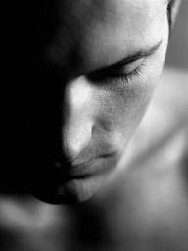
1º”El
Príncipe
Al comienzo de la relación, se proyectan como el hombre “perfecto”

Slide 5
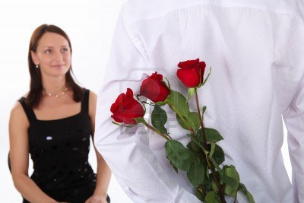
Atentos,detallistas, caballerosos..Saben impresionar a la mujer.
Se esconden tras una máscara de éxito y falsa confianza en si mismos

Slide 6
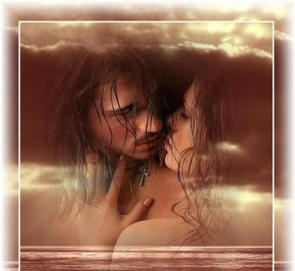
Te hacen sentír que “Tú” eres la elegida por encima de las demás.
Así, que si un hombre “maravilloso” se ha fijado en ti..te consideras la más “Afortunada”

Slide 7
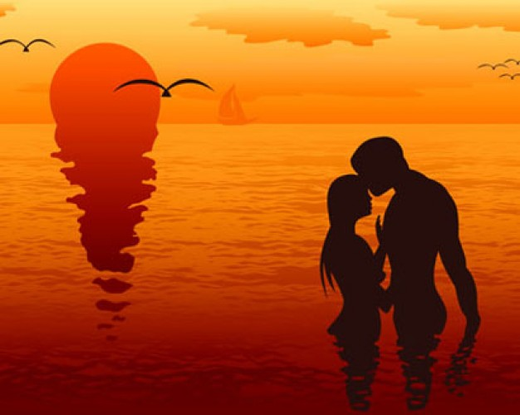
Eres diferente a las demás,te sientes querida y valorada.

Slide 8
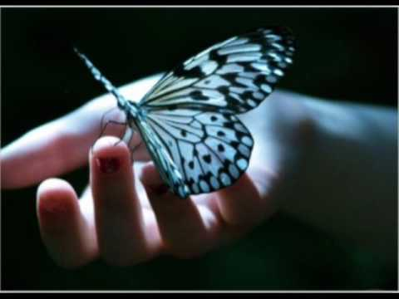
2º..”El Cruel”
Pero ahora que llevas meses de relación, sintiéndote una “Princesa” de pronto surge la primera “agresión verbal”

Slide 9
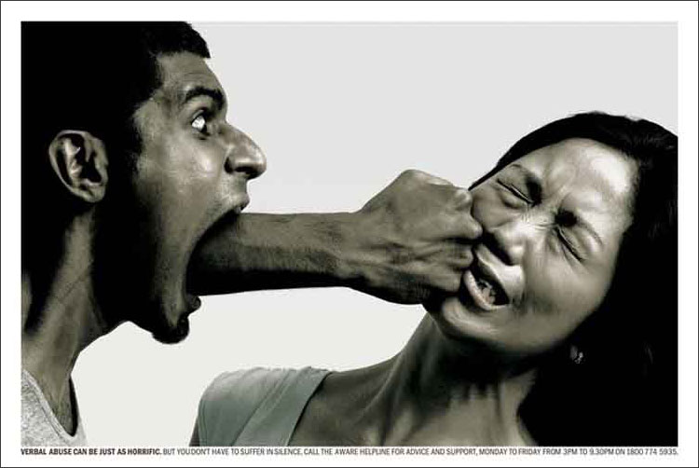
Cómo puede ser que el hombre que te trataba con tanto “mimo” y “dulzura” de pronto ………………….....
Te insulte, menosprecie y te devalue,
te diga que todo lo que tienes y eres es gracias a él??

Slide 10
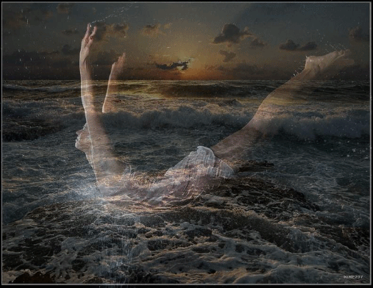
Pero tienen la “habilidad” de hacerte sentír culpable y que has sido tú la que lo ha provocado, consiguen hacer que te lo creas.
Ya que de nuevo aparece “El Príncipe”
entonces, ante tu sentimiento de culpa
te esfuerzas por complacerlo al máximo.

Slide 11
A partír de aquí,se irán alternando sus cambios de comportamiento.
Siendo tú, siempre la culpable.
Todo lo que digas o hagas estará en “Tela de Juicio”
Ya ha empezado a afectarte “Emocionalmente”
.

Slide 12
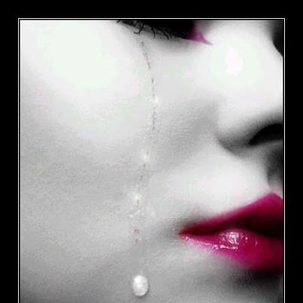

Slide 13
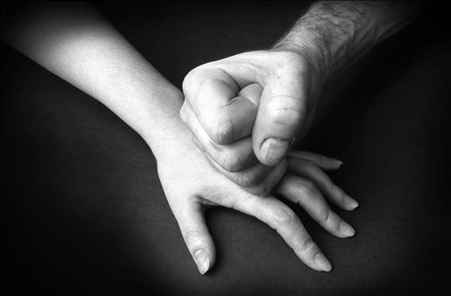
La agresión puede pasar de “verbal” a “física”

Slide 14
3º “El niño herido”
Cuando la mujer ya no soporta tanta violencia “psicológica” o “física” , consideran la posibilidad de terminar la relación.
Entonces él, utiliza su “astucia” se muestra muy triste y vulnerable.Te dice que está muy arrepentido de esos arranques.

Slide 15
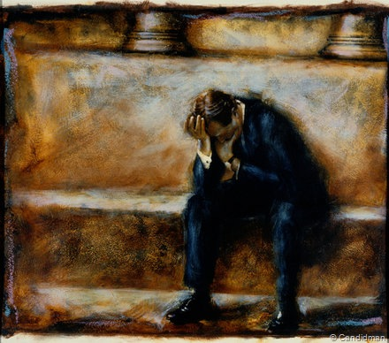
Incluso es capaz de “llorar” y te jura que si le das otra oportunidad todo cambiará.

Slide 16
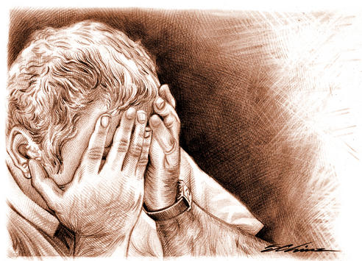
Como sigues enamorada, consigue convencerte y sigues con él.

Slide 17
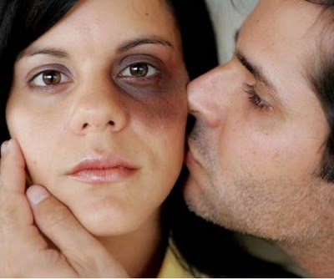

Slide 18
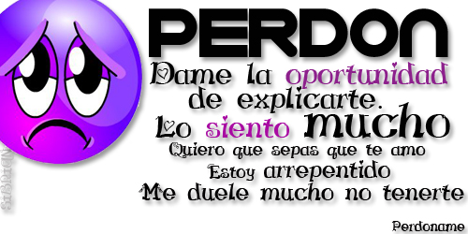

Slide 19
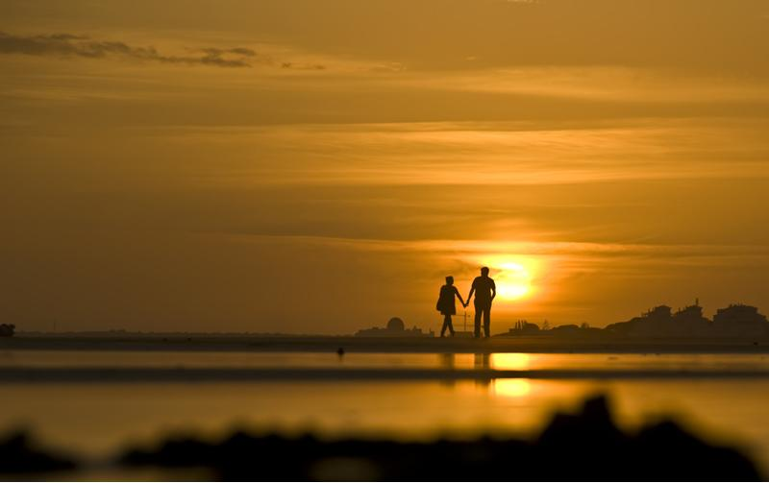
Aparentemente todo vuelve a ser como al principio, pero al cabo de un tiempo ,empieza de nuevo la etapa insoportable por su crueldad.

Slide 20
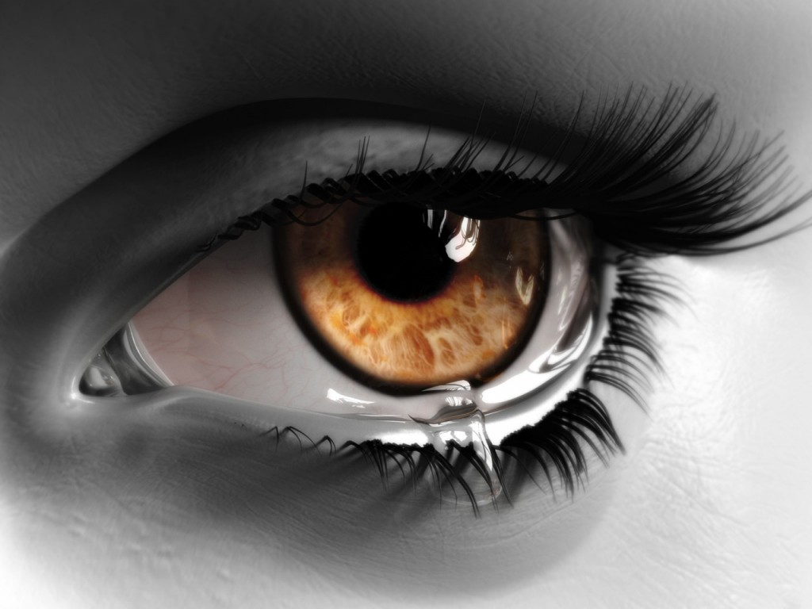

Slide 21


Slide 22
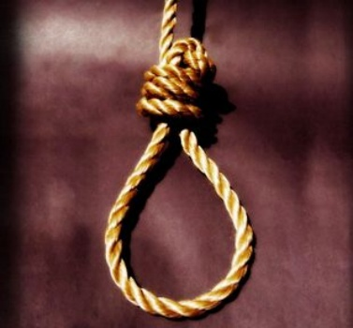
Vives con un constante “nudo” en la garganta que no te deja respirar.

Slide 23
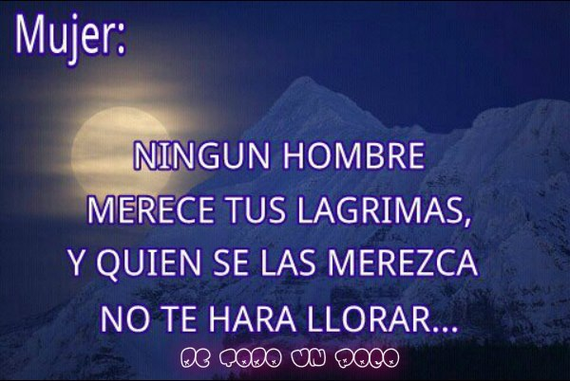

Slide 24
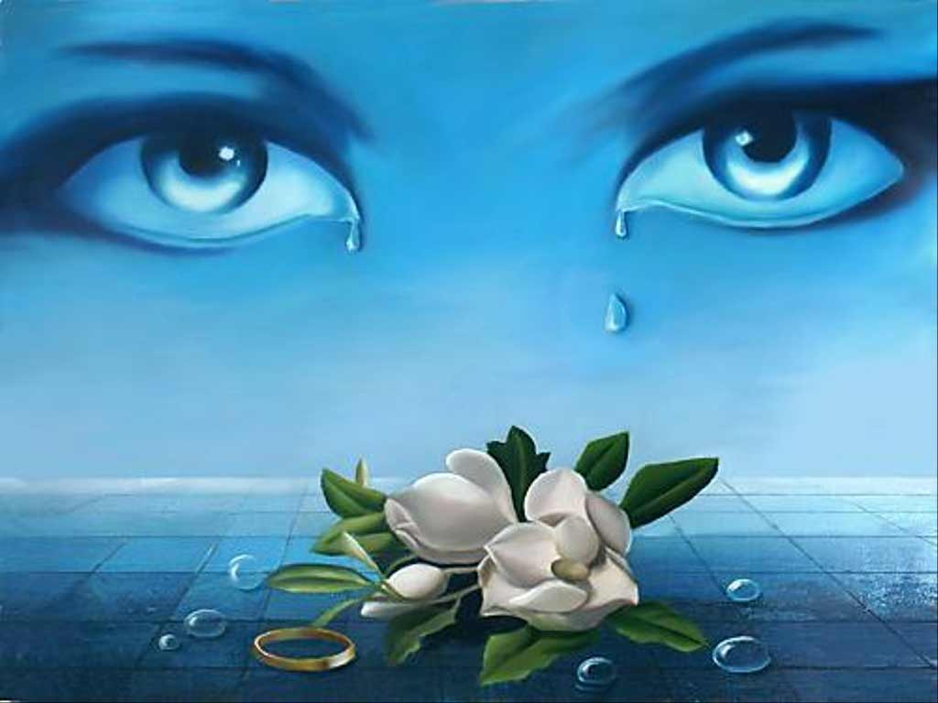
Para colmo, delante de los demás, siempre te tratan como a una “reina”

Slide 25


Slide 26
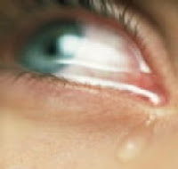
Pero si por fín expresas tus quejas,hasta tu familia no te cree..¿Un hombre tan bueno? Serás tú y tu carácter…ya que él se ve que te adora.

Slide 27
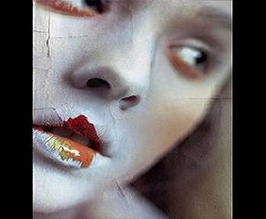
!!Mujer!! Si reconoces a tu pareja en este tipo de hombre..aléjate todo lo que puedas..No consientas que te humille.

Slide 28

“Las palabras ofenden más que las “acciones”
Y el “tono más que las palabras”.
Recupera tu autoestima y la libertad,
En una palabra..!!Quiérete a ti misma!!

Slide 29
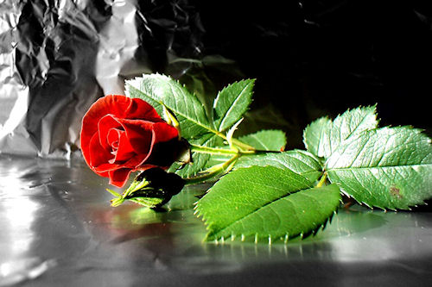
Dedicado a todas las mujeres que pasan por esta situación.

Slide 30

Te deseo toda la “Fuerza necesaria”
Para que te liberes de esta “Lacra”
“Un abrazo especial”
Imágenes Internet
Charo.zs

Slide 31




Accede a la sección que desees desde aquí:
PPS Exclusivos
Dedicatorias | Fechas Especiales | Graciosos | Historia y arte | Lugares | Musicales
Naturaleza y Ciencias | Política | Reflexión | Religiosos | Románticos | Salud
Si deseas recibir pps periódicamente en tu correo electrónico subscríbete aquí:

